Slide 1
Графический проект
Чашин Андрей, 10-1

Slide 2
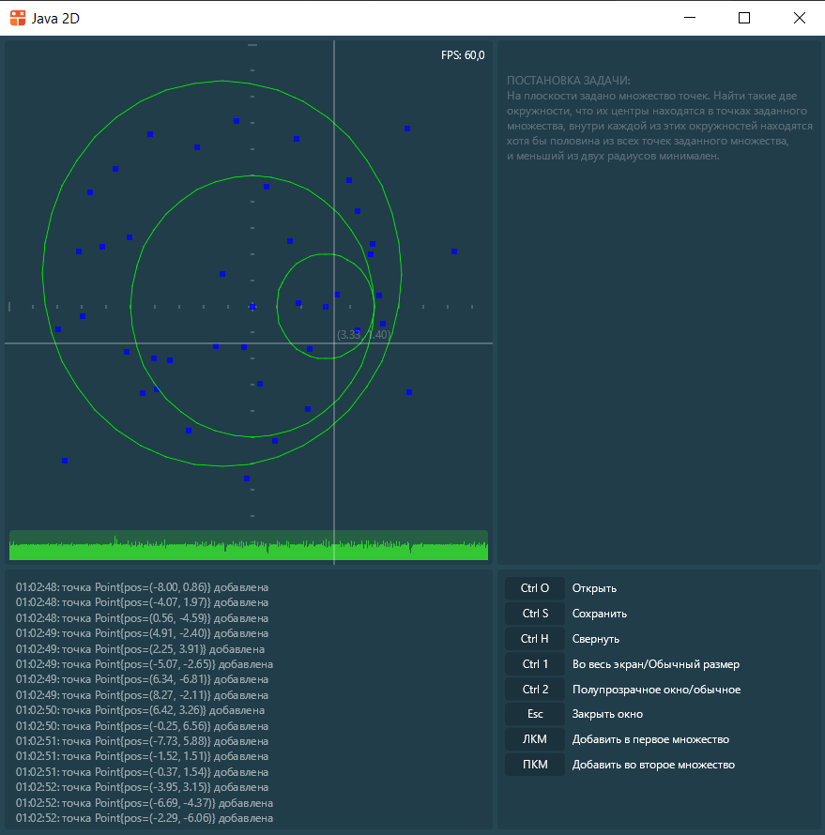
Постановка задачи
На плоскости задано множество точек. Найти такие две окружности, что их центры находятся в точках заданного множества, внутри каждой из этих окружностей находятся хотя бы половина из всех точек заданного множества, и меньший из двух радиусов минимален.

Slide 3
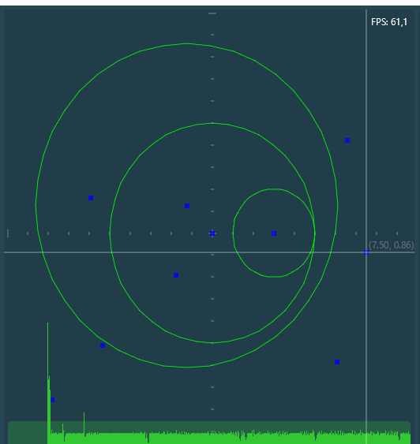
Добавление мышью
Нажатие – добавляет точку

Slide 4
Структуры данных
/** * Класс задачи */ public class Task { /** * Вещественная система координат задачи */ @Getter private final CoordinateSystem2d ownCS; /** * Список точек */ @Getter private final ArrayList<Point> points; /** * Список окружностей */ @Getter private final ArrayList<Circle> circles; /** * Размер точки */ private static final int POINT_SIZE = 3; /** * коэффициент колёсика мыши */ private static final float WHEEL_SENSITIVE = 0.001f; /** * последняя СК окна */ protected CoordinateSystem2i lastWindowCS;
/** * Класс окружности */ public class Circle { /** * Координаты центра */ public final Vector2d pos; /** * радиус */ public final double r;
/** * Класс точки */ public class Point { /** * Координаты точки */ public final Vector2d pos;

Slide 5
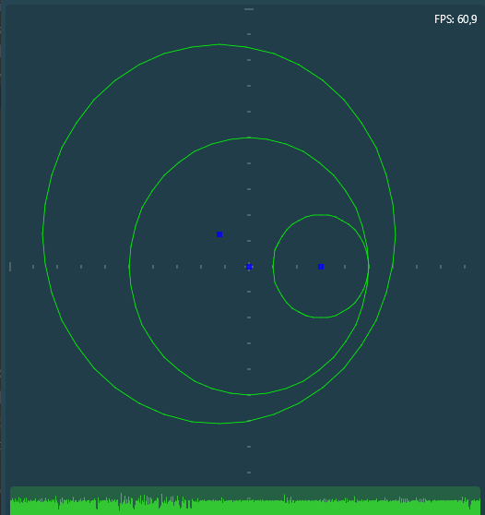
Рисование
canvas.drawLines()
canvas.drawRect()

Slide 6
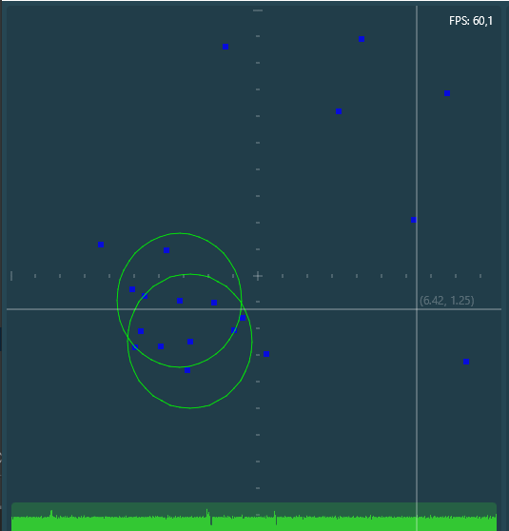
Решение
Для каждой точки создать список расстояний до всех остальных. Отсортировать эти списки. Числа в центре этих списков и будут минимальные радиусы окружностей, с центрами в соответствующей точке, которые захватывают хотя бы половину всех точек. После найти 2 минимальных радиуса и по соответствующим точкам построить окружности.

Slide 7
Спасибо за внимание!

